Slide 1

Xin chào các em
học sinh

Slide 2



KHỞI ĐỘNG

Slide 3


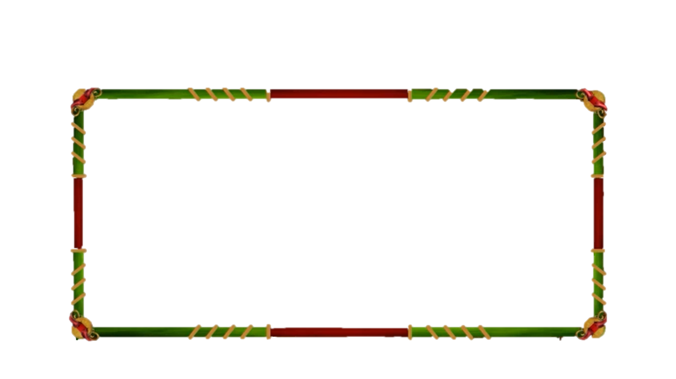

Câu hỏi 1
Câu 1: Phim, chương trình nào sau đây không phù hợp với lứa tuổi của em?
A. Phim truyện cổ tích
B. Chương trình toán lớp 3.
C. Chương trình dạy học tiếng Anh cho học sinh lớp 3.
D. Phim bạo lực, phim kinh dị
ĐÁP ÁN

Slide 4
Câu hỏi 1
Câu 2: Thông tin nào sau đây không tìm thấy trên Internet?
A. . Dự báo thời tiết ngày mai
B. Các nơi hôm qua con mèo nhà em đã đến.
C. Những chương trình giải trí dành cho thiếu nhi.
D. Phim hoạt hình dành cho thiếu nhi.
ĐÁP ÁN

Slide 5

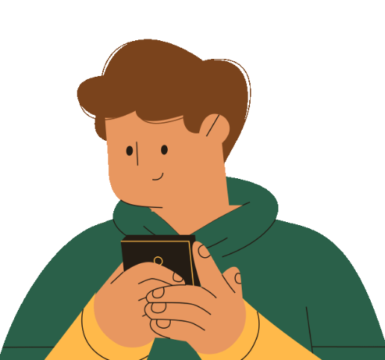
MỞ ĐẦU
Tình huống
Số lạ.Sao họ biết số điện thoại và ngày sinh của mình nhỉ?
Bác Tư thấy tin nhắn chúc mừng sinh
nhật từ số điện thoại lạ. Bác không hiểu vì sao họ biết số điện thoại và ngày sinh của mình. Vì hay tìm thông tin trên Internet, nên có thể thông tin cá nhân của bác bị rò rỉ từ máy tính.
Chúc bạn sinh nhật vui vẻ!
Trong tình huống trên bác Tư đã nhận được tin nhắn gì?
Tại sao người lạ lại biết được số điện thoại và ngày sinh của bác Tư?
-> Như vậy những thông tin cá nhân bị rò rỉ ra bên ngoài có tác hại sấu như thế nào? và làm thế nào để bảo vệ thông tin cá nhân và gia đình trong môi trường số, thì ->bài học.

Slide 6


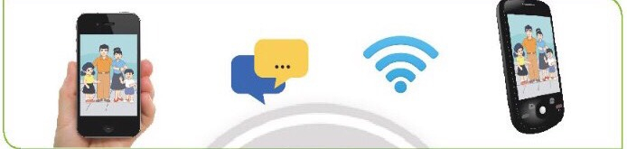
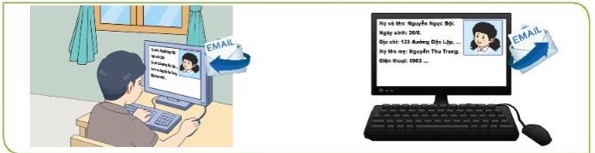
SGK- 39, 40, 41
TIẾT 16 - BÀI 16
THÔNG TIN CỦA EM VÀ GIA ĐÌNH TRONG MÔI TRƯỜNG SỐ

Slide 7


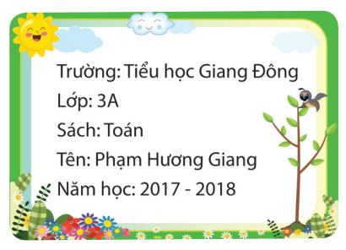

KHÁM PHÁ
1
Thông tin cá nhân, gia đình được lưu trữ và trao đổi nhờ máy tính
Thông tin cá nhân và gia đình
Thông tin cá nhân:
Em cùng bạn quan sát
hình 16.1 và thảo luận nhóm đôi cho cô biết Đâu là thông tin cá nhân của bạn Giang? (1’)
Hình 16.1. Nhãn sách
Để tìm hiểu thêm đâu là thông tin cá nhân? Các con hãy thảo luận nhóm đôi để hoàn thành phiếu học tập số 1. (1’)

Slide 8

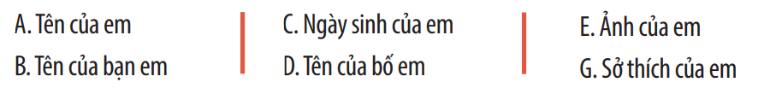

KHÁM PHÁ
Phiếu học tập số 1
Em hãy khoanh vào chữ cái trước thông tin cá nhân của em trong các thông tin dưới đây:

Slide 9

KHÁM PHÁ
Thông tin cá nhân và gia đình
Thông tin gia đình:
Để biết đâu là thông tin của gia đình em? Các con thảo luận nhóm đôi để hoàn thành phiếu học tập số 2. (1’)

Slide 10



PHIẾU HỌC TẬP SỐ 2
Em hãy khoanh vào chữ cái trước thông tin về gia đình em trong các thông tin dưới đây.
A
Tên của mẹ em
D
Tên của cô giáo em
B
Ảnh của gia đình em
E
Địa chỉ nhà bạn em
B
Địa chỉ nhà em
G
Ảnh của lớp em

Slide 11
KHÁM PHÁ
Em hãy cho biết thêm một số thông tin về gia đình em?
->Thông tin về gia đình em gồm: Tên các thành viên trong gia đình em, ảnh của gia đình em, địa chỉ nhà em và còn có số điện thoại của bố hoặc mẹ, ngày tháng năm sinh của các thành viên trong gia đình,…
->Thông tin cá nhân và gia đình được lưu trữ và trao đổi trong môi trường số như thế nào? -> ndb

Slide 12
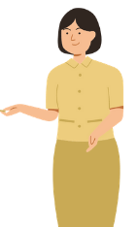

KHÁM PHÁ
b. Lưu trữ và trao đổi thông tin nhờ máy tính
Cô giáo lớp bạn Nam đưa cho mỗi bạn tờ khai mang về để bố mẹ điền: họ tên học sinh; họ tên, số điện thoại của bố, mẹ; địa chỉ nhà.
Cô thu các tờ khai rồi nhập thông tin và lưu vào máy tính.
Cô gửi các thông tin này tới trung tâm máy tính của nhà trường.
Tờ khai
Em hãy nghiên cứu nội dung SGK, thảo luận nhóm đôi và cho biết:
Cô giáo bạn Nam đã làm gì để lưu trữ và trao đổi thông tin của các bạn trong lớp? (2’)

Slide 13

KHÁM PHÁ
b. Lưu trữ và trao đổi thông tin nhờ máy tính
Để lưu trữ và trao đổi thông tin nhờ máy tính em cần :
Bước 1: Thu thập thông tin
Bước 2: Nhập và lưu trữ thông tin vào máy tính;
Bước 3: Trao đổi thông tin đã lưu trữ khi cần sử dụng
Tờ khai

Slide 14
KHÁM PHÁ
b. Lưu trữ và trao đổi thông tin nhờ máy tính
Em hãy trao đổi với bạn và cho biết: Cô giáo lấy thông tin nào từ máy tính để gửi được tin nhắn đến bố, mẹ học sinh?
-> Thông tin cá nhân và gia đình có thể được lưu trữ và trao đổi nhờ máy tính.
Vậy để bảo vệ thông tin cá nhân ta cần phải làm gì?-> nd2

Slide 15
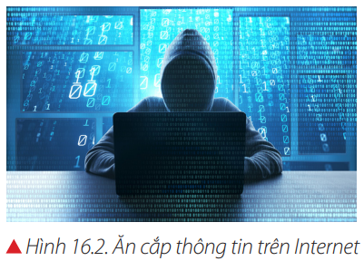
KHÁM PHÁ
2
Bảo vệ thông tin cá nhân và gia đình
Để biết cách bảo vệ thông tin cá nhân và gia đình các con thảo luận nhóm đôi , hoàn thành phiếu học tập số 3 (1’)

Slide 16

KHÁM PHÁ
Phiếu học tập số 3.
Em hãy lựa chọn việc không nên làm khi sử dụng máy tính
A
Đưa sở thích cá nhân lên Internet.
.
B
Cần cảnh giác khi khai báo thông tin trên những trò chơi điện tử
C
Đăng ảnh gia đình trên Internet.

Slide 17
KHÁM PHÁ
Em hãy kể thêm một số cách để bảo vệ thông tin cá nhân và gia đình?
-> Có rất nhiều biện pháp để bảo vệ thông tin cá nhân và gia đình.
Em cần thực hiện các biện pháp này khi sử dụng Internet:
Không đưa sở thích cá nhân lên Internet
Không đăng ảnh gia đình trên Internet
không kết bạn với người lạ trên mạng
không nháy chuột vào đường link do người lạ cung cấp
không cung cấp thông tin cá nhân và gia đình cho người không quen biết;
-> Vậy tác hại khi thông tin các nhân và gia đình bị rò rỉ như thế nào? ->nd3

Slide 18
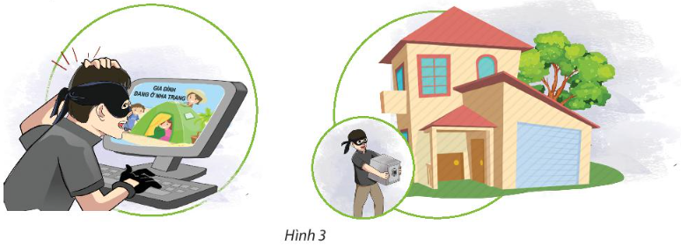
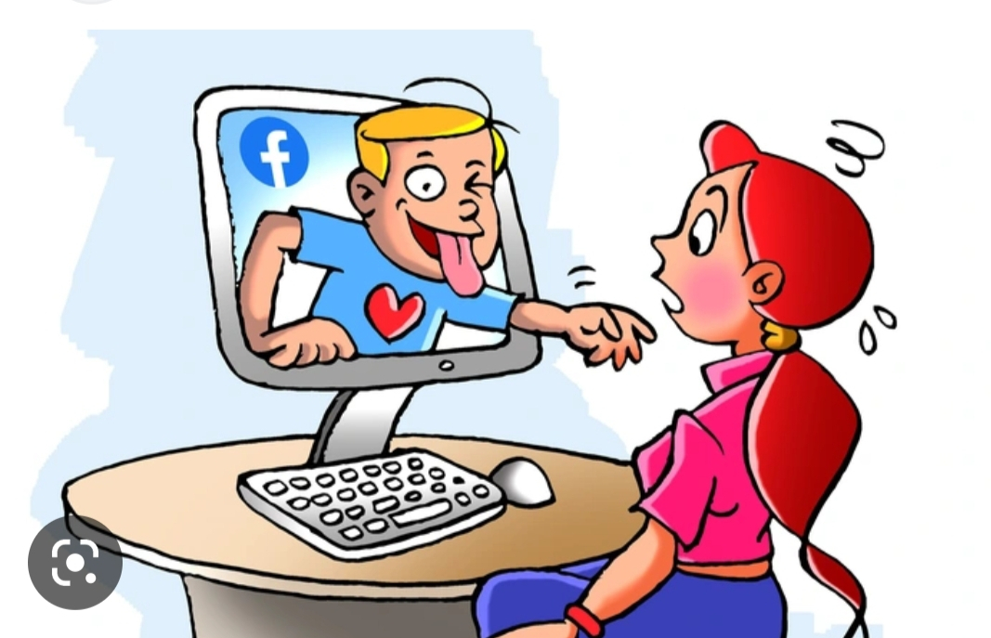
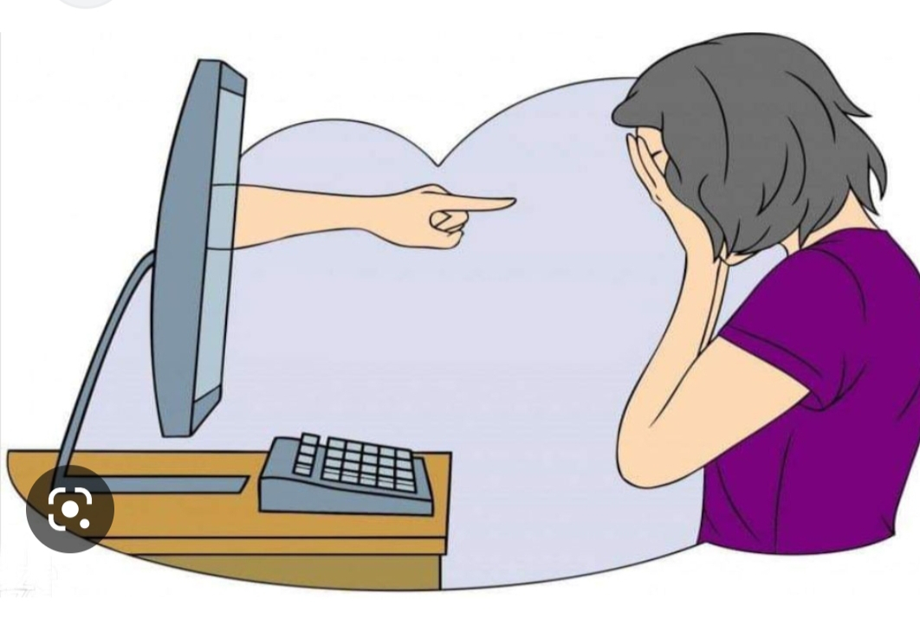
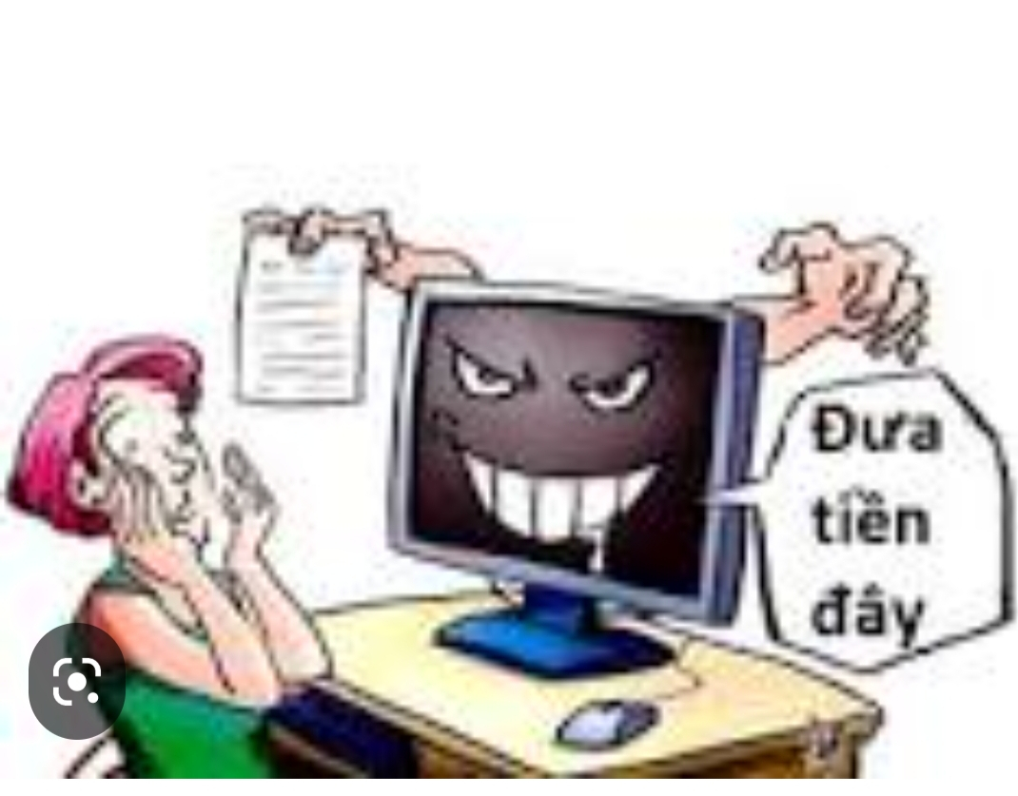
KHÁM PHÁ
3
Tác hại khi thông tin cá nhân và gia đình bị rò rỉ
Hãy thảo luận nhóm 2: (2’)
Nêu những tác hại khi thông tin cá nhân, gia đình bị kẻ xấu lợi dụng.

Slide 19
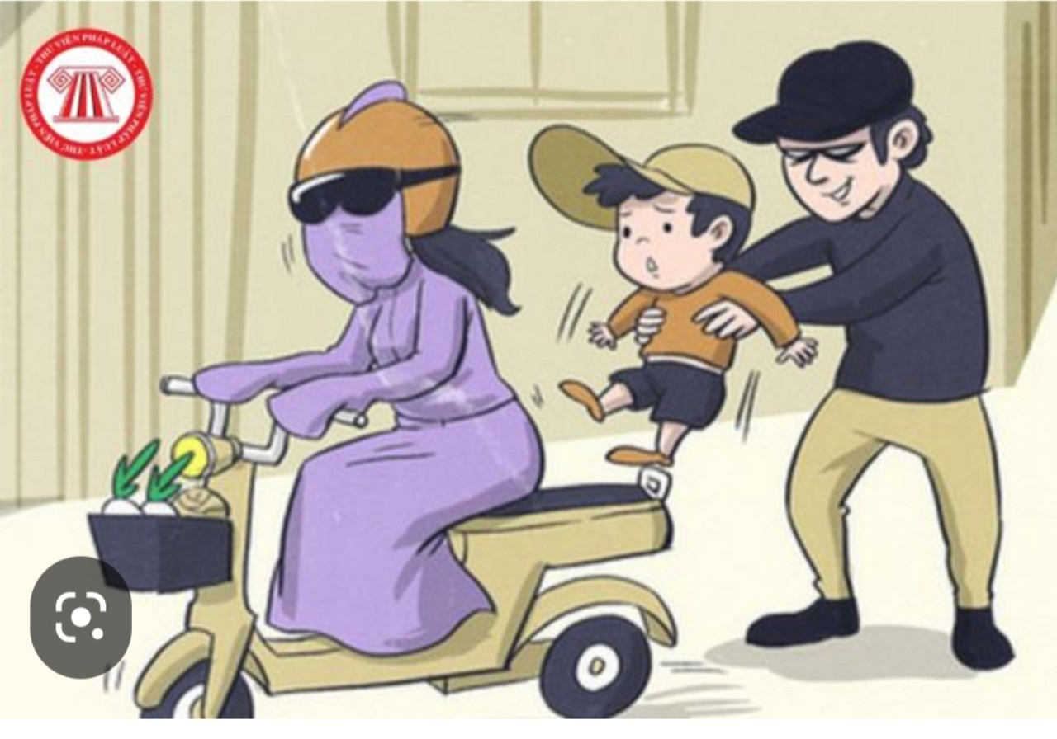
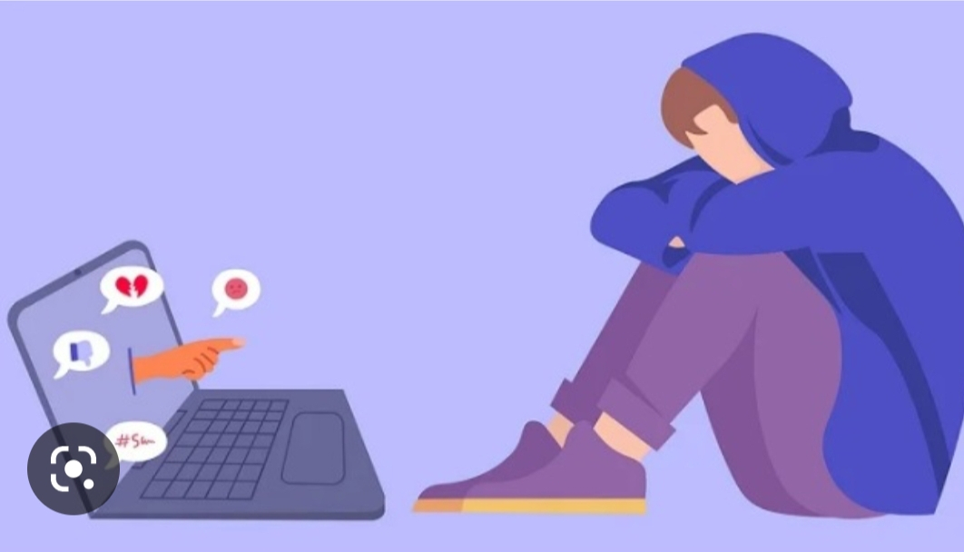
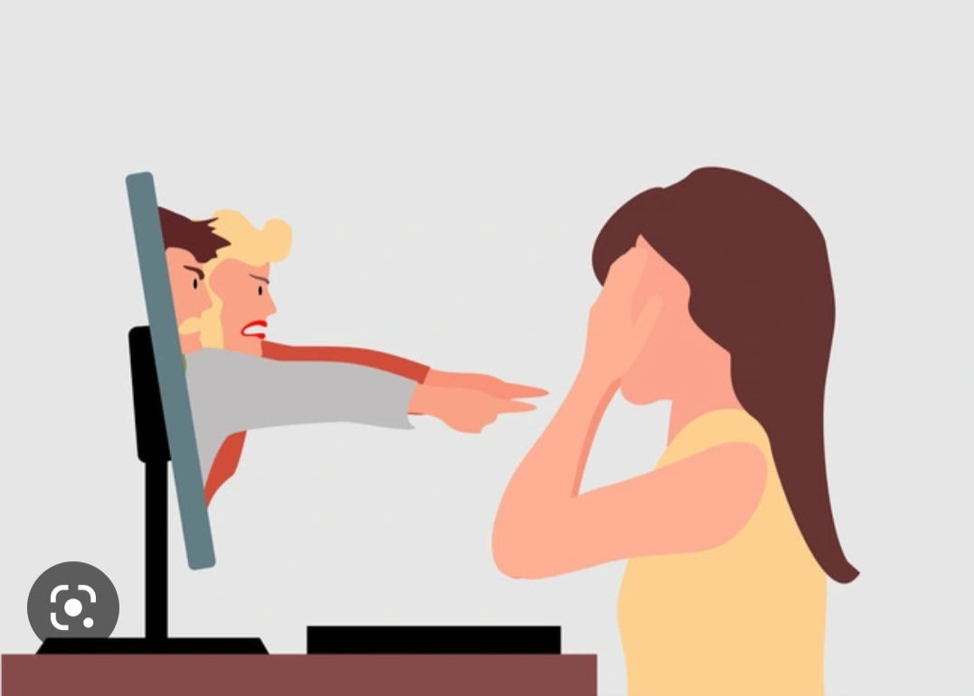
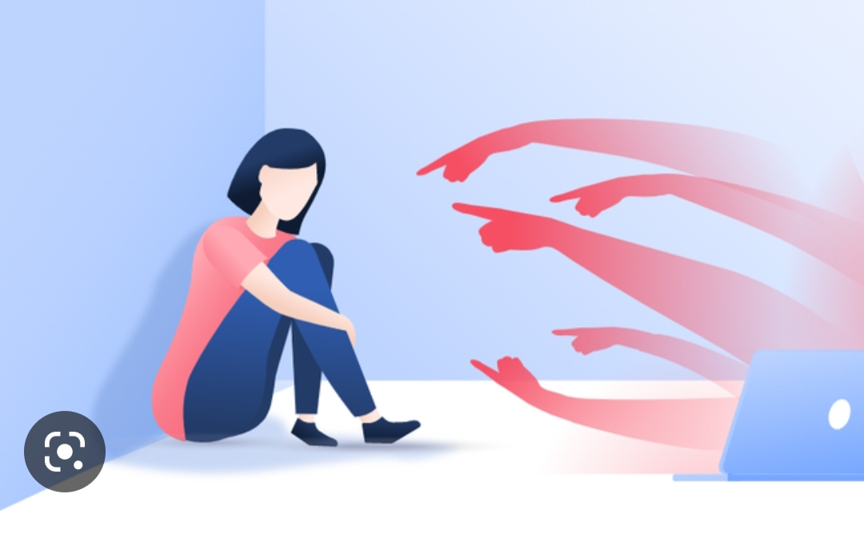
KHÁM PHÁ
3
Tác hại khi thông tin cá nhân và gia đình bị rò rỉ
Khi kẻ xấu biết được thông tin cá nhân của em và gia đình, họ có thể:
- Giả danh là người thân của bố mẹ em để lừa em.
- Dùng thông tin cá nhân của em để lừa người thân của em.
- Dùng hình ảnh của em hoặc gia đình vào việc xấu.
- Đe doạ, bắt nạt em trên mạng.

Slide 20

LUYỆN TẬP
Thảo luận nhóm đôi hoàn thành phiếu học tập số 4.(1’)
PHIẾU HỌC TẬP SỐ 4
Chọn việc nên làm khi được phép sử dụng máy tính để giao tiếp:
A. Không kết bạn với những người chưa quen biết trên Internet.
B. Nhờ anh chị lớp trên đưa ảnh của mình lên Internet.
C. Tránh tham gia những trò chơi yêu cầu khai báo thông tin cá nhân.

Slide 21

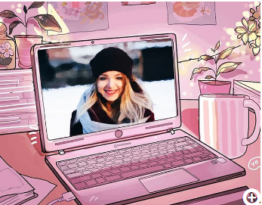
VẬN DỤNG
Tình huống
Bạn Mận khoe với Hoa là đã nhờ bố lưu ảnh của mình vào máy tính. Khi lưu ảnh xong, bố nói ảnh đó có thể gửi cho các bạn nhờ Internet.
Các con sẽ thảo luận nhóm đôi (2’) và cho biết: Nếu kẻ xấu lấy được ảnh của Mận trên Internet thì bạn ấy có thể gặp những rắc rồi gì?

Slide 22
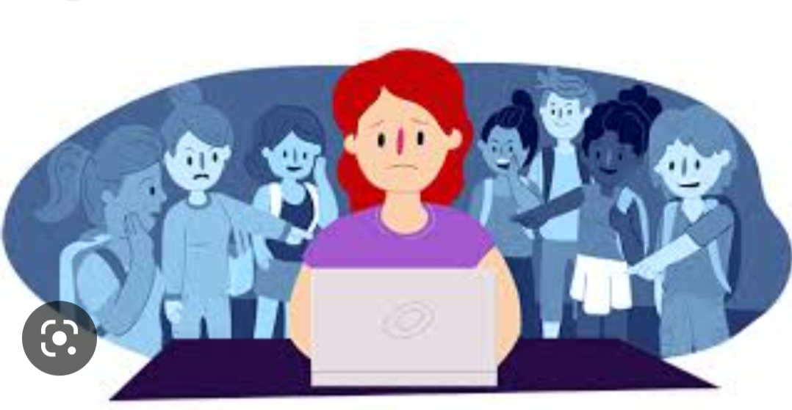
VẬN DỤNG
Tình huống
Một lần Nam được bố cho sử dụng máy tính. Khi khởi động, máy tính yêu cầu nhập mật khẩu. Theo em mật khẩu máy tính có tác dụng gì?
Các con suy nghĩ (1’) và cho cô biết: mật khẩu máy tính có tác dụng gì?

Slide 23


GHI NHỚ
Thông tin cá nhân và gia đình có thể lưu trữ và trao đổi nhờ máy tính. Cần bảo vệ thông tin cá nhân và gia đình khi sử dụng máy tính hoặc trao đổi thông tin trên Internet.

Slide 24
Xin chào các em
học sinh

